Slide 1
“Somerville Happiness Survey”
Tugas Besar
Data Mining
Alamat Repository:
https://github.com/arditahrd/029-025-005_DataMining_Polibatam
Politeknik Negeri Batam 2019

Slide 2



Anggota Tim
IF 3A Reguler Pagi
Informatic Additcs
Rizky Indriati
Ardita Hardi
Maulita Rizchita Putri
3311801029
3311801025
3311801005
https://github.com/arditahrd
https://github.com/MaulitaRizchita
https://github.com/RizkyIndriati005

Slide 3
01
Judul : Somerville Happiness Survey
02
Metode: Classification
03
Alamat Dataset:
https://archive.ics.uci.edu/ml/datasets/Somerville+Happiness+Survey
04
Alamat Repository:
https://github.com/arditahrd/029-025-005_DataMining_Polibatam

Slide 4
Penjelasan Dataset
Informasi Kumpulan Data:
Dataset dari Kota Somerville yang melakukan survey kepada penduduk Somerville untuk menilai kebahagiaan
pribadi dan kepuasan mereka terhadap layanan Kota.
Kasus pembelajaran yang terawasi dengan menggunakan Receiver Operating Characteristic (ROC) untuk memilih set minimal atribut yang mempertahankan atau
meningkatkan prediktabilitas data.
Informasi Atribut:
D = atribut keputusan (D) dengan nilai 0 (tidak
bahagia) dan 1 (bahagia)
X1 = ketersediaan informasi tentang layanan kota
X2 = biaya perumahan
X3 = kualitas keseluruhan sekolah umum
X4 = kepercayaan Anda pada polisi setempat
X5 = pemeliharaan jalan dan trotoar
X6 = ketersediaan acara komunitas sosial
Atribut X1 hingga X6 memiliki nilai 1 hingga 5

Slide 5
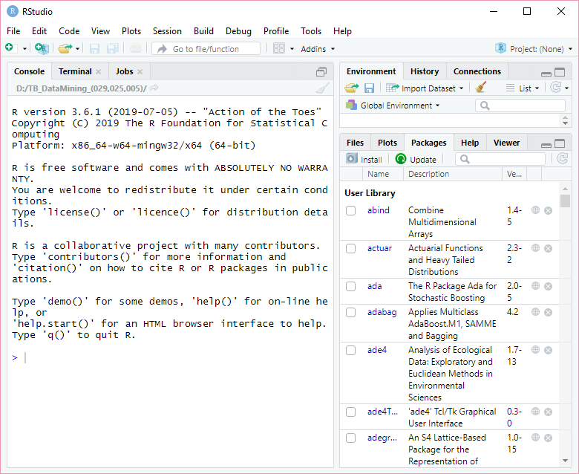
Langkah Pengerjaan
Buka Rstudio

Slide 6
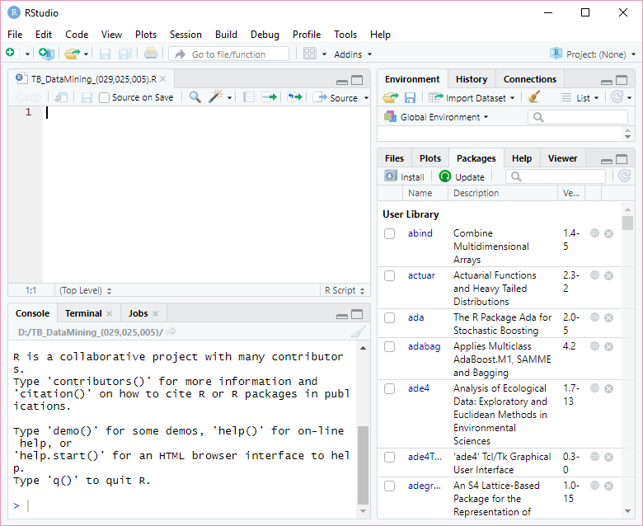
2. Membuat Script Baru

Slide 7
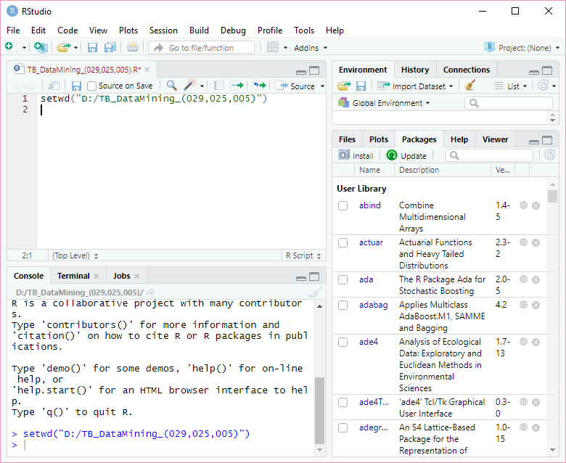
3. Mengatur Lokasi Directory
setwd(“D:/TB_DataMining_(029,025,005)”)

Slide 8
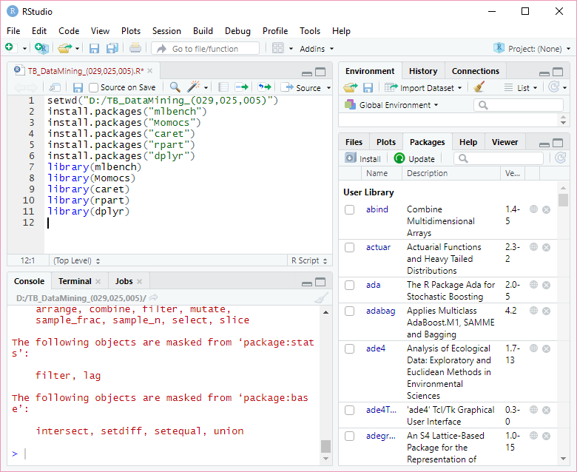
4. Instalasi Package dan Gunakan Package
install.packages(“mlbench”)
install.packages(“Momocs”)
install.packages(“caret”)
install.packages(“rpart”)
install.packages(“dplyr”)
library(“mlbench”)
library(“Momocs”)
library(“caret”)
library(“rpart”)
library(“dplyr”)

Slide 9
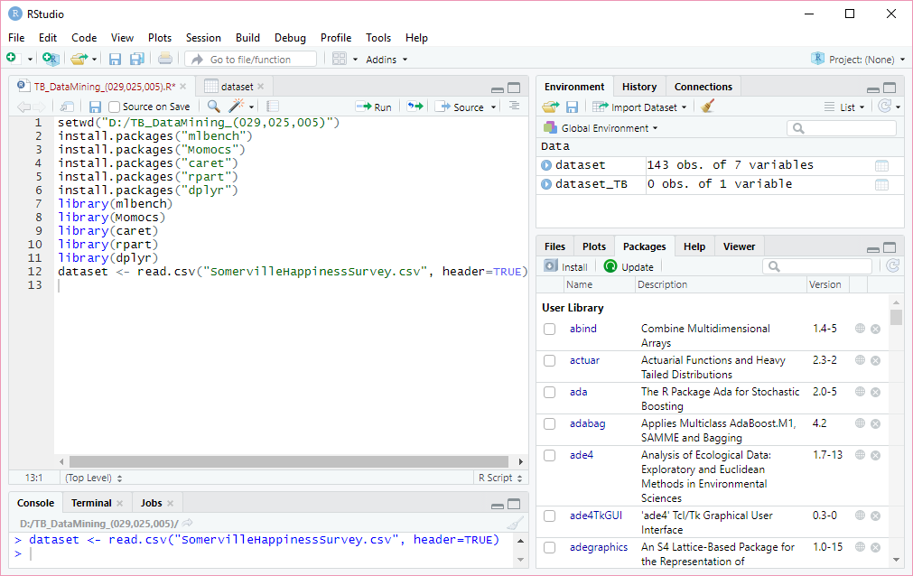
5. Membaca Data dengan Format .csv
dataset <- read.csv(“SomervilleHappinessSurvey.csv”, header=TRUE)

Slide 10
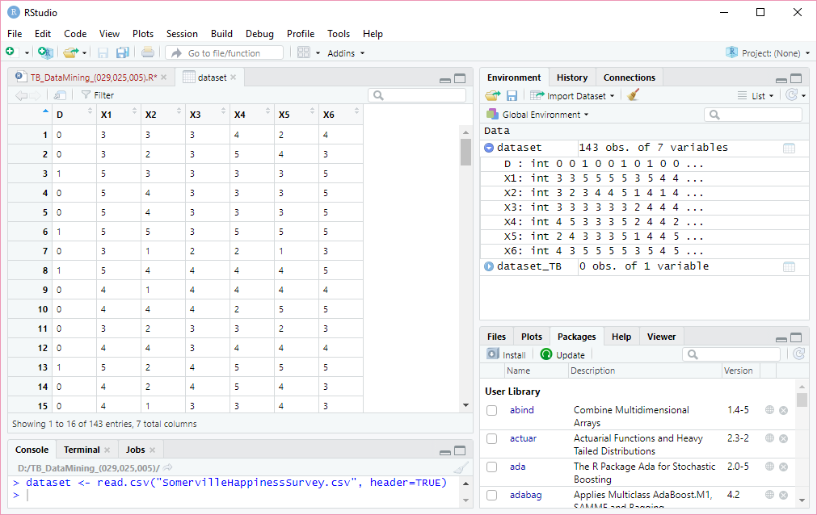

Slide 11
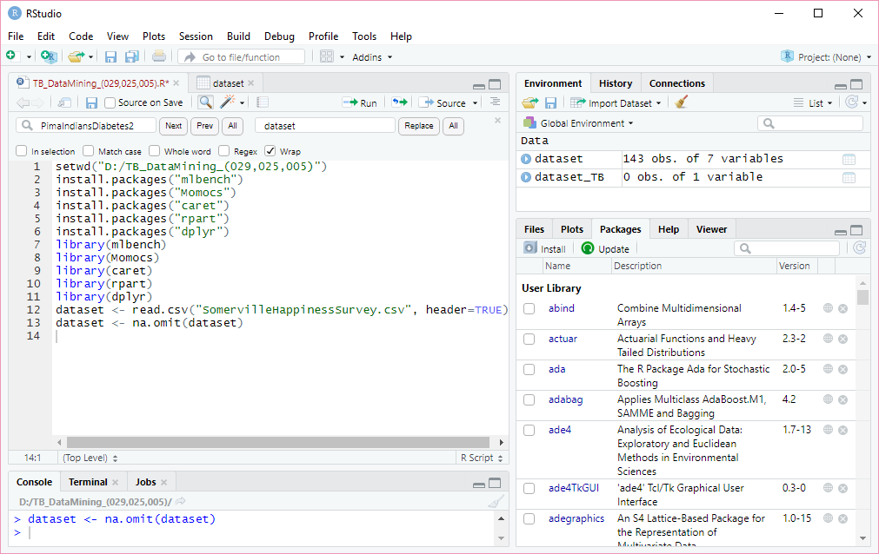
6. Menghilangkan Baris yang Memiliki Nilai NA
dataset <- na. omit(dataset)

Slide 12
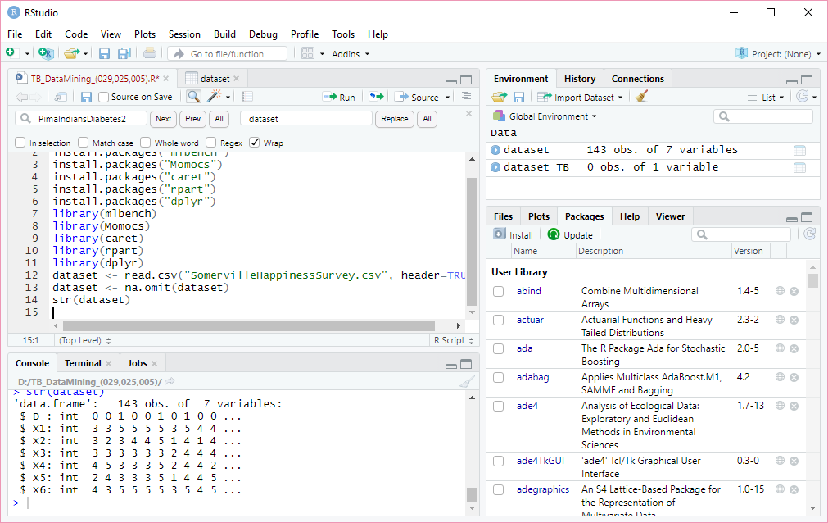
7. Melihat Struktur pada Sebuah Object
str (dataset)

Slide 13
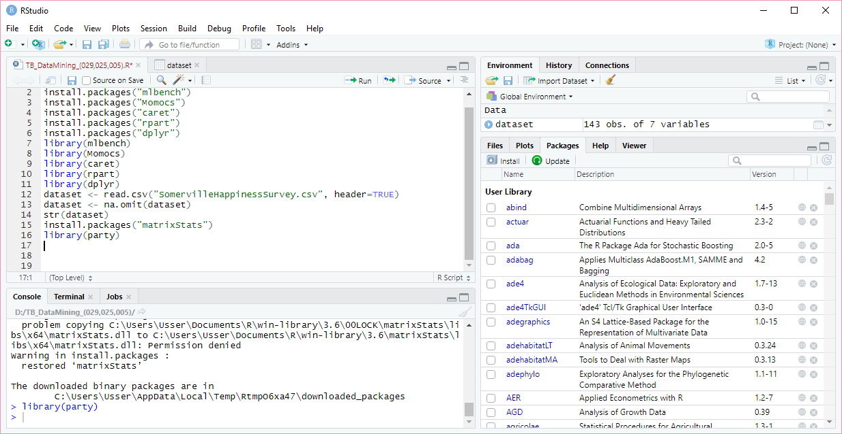
8. Instalasi Package yang Belum diinstall dan Gunakan Package
install.packages(“matrixStats”)
library(party)

Slide 14
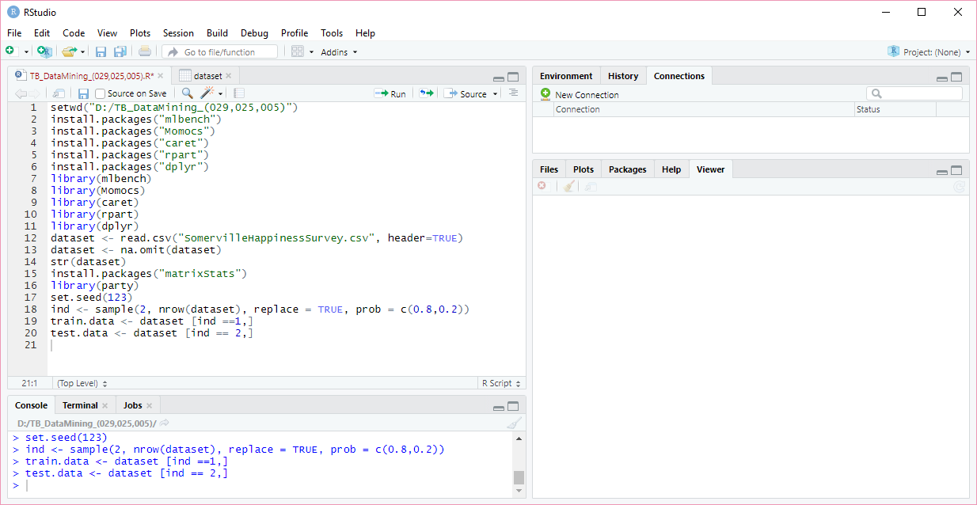
9. Membagi Data Menjadi Data Training dan Data Testing
set.seed(123)
ind <- sample(2, nrow(dataset), replace = TRUE, prob = c(0.8,0.2))
train.data <- dataset [ind ==1,]
test.data <- dataset [ind ==2,]

Slide 15
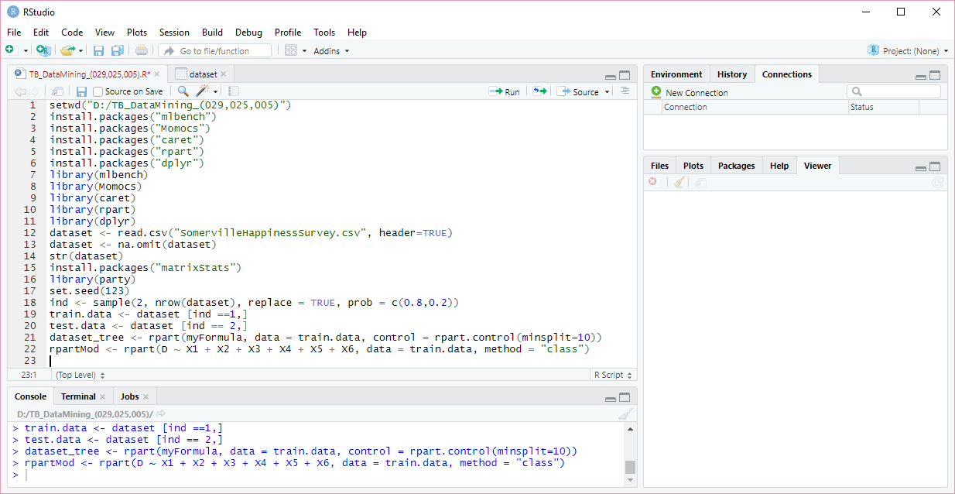
10. Membangun Model
dataset_tree <- rpart(myFormula, data = train.data, control = rpart.control(minsplit=10))
rpartMod <- rpart(D – X1 + X2 + X3 + X4 + X5 + X6, data = train.data, method = “class”)

Slide 16
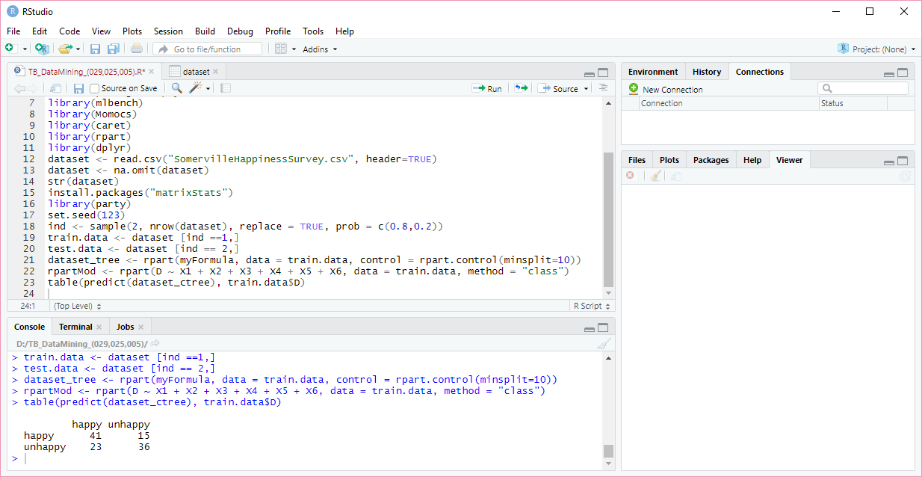
11. Memprediksi Data
table(predict(dataset_ctree), train.data$D)

Slide 17
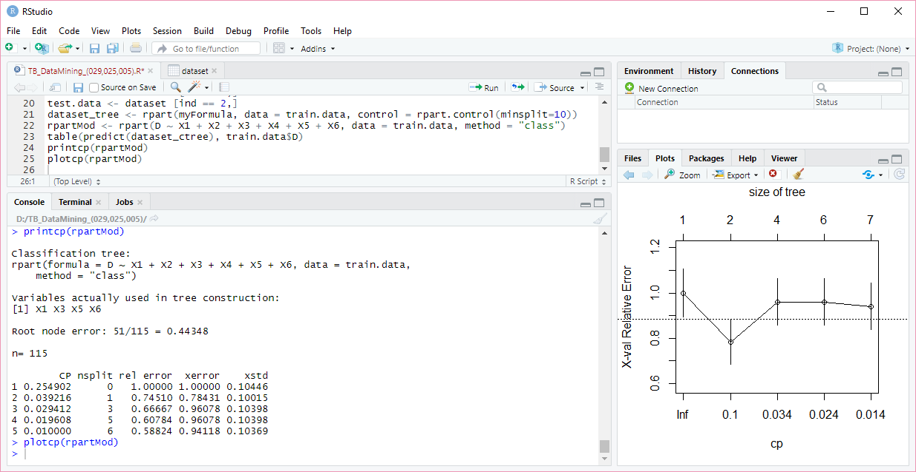
12. Menampilkan Data
printcp(rpartMod)
plotcp(rpartMod)

Slide 18
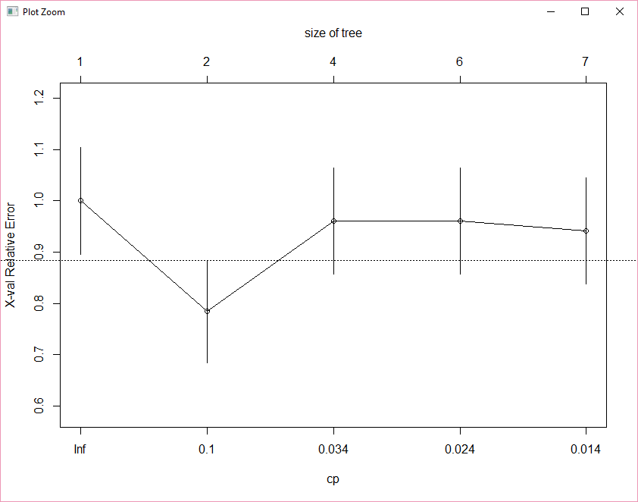

Slide 19
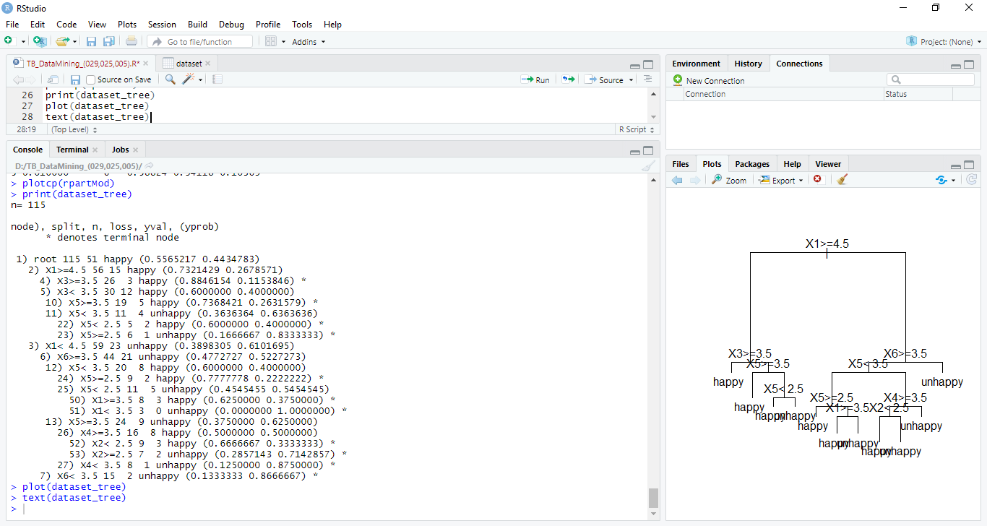
print(dataset_tree)
plot(dataset_tree)
text(dataset_tree)

Slide 20
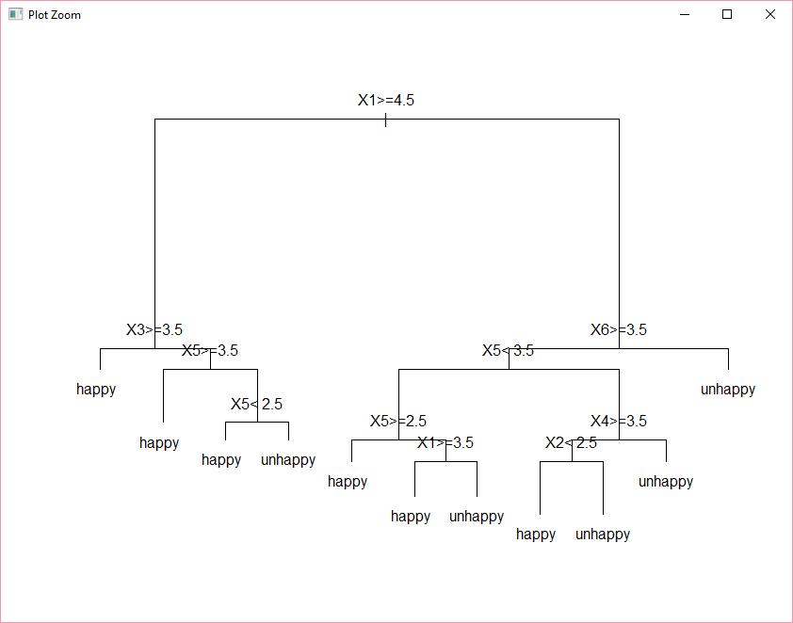

Slide 21
Hasil yang Didapat
Ditemukan 143 data dengan 7 variabel
Penduduk dengan kategori Happy yang benar diprediksi sebanyak 41 data
Penduduk dengan kategori Unhappy yang benar diprediksi sebanyak 36 data
Penduduk dengan kategori Happy yang salah diprediksi menjadi Unhappy sebanyak 23 data
Penduduk dengan Kategori Unhappy yang salah diprediksi menjadi Happy sebanyak 15 data
Maka, tingkat kepercayaan (akurasi) Dataset Ctree adalah sebesar (41+36)/(41+36+23+15) = 66.96%
Hasil pohon keputusan dataset:
a. Jika X1>=4.5 sama dengan X3>=3.5
Maka “happy”
b. Jika X1>=4.5 sama dengan X3>=3.5
Dan X3>=3.5 sama dengan X5>=3.5
Maka “happy”
c. Jika X1>=4.5 sama dengan X6>=3.5
Dan X6>=3.5 sama dengan X5<3.5
Dan X5<3.5 sama dengan X5>=2.5
Maka “happy”

Slide 22
d. Jika X1>=4.5 sama dengan X6>=3.5
Dan X6>=3.5 sama dengan X5<3.5
Dan X5<3.5 sama dengan X5>=2.5
Dan X5>=2.5 sama dengan X1>=3.5
Maka “happy”
e. Jika X1>=4.5 sama dengan X6>=3.5
Dan X6>=3.5 sama dengan X5<3.5
Dan X5<3.5 sama dengan X5>=2.5
Dan X5>=2.5 tidak sama dengan X1>=3.5
Maka “unhappy”
f. Jika X1>=4.5 sama dengan X6>=3.5
Dan X6>=3.5 sama dengan X5<3.5
Dan X5<3.5tidak sama dengan X4>=3.5
Maka “unhappy”
g. Jika X1>=4.5 tidak sama dengan X6>=3.5
Maka “unhappy”

Slide 23
Thank You
Any Question?
Simple Portfolio Presentation
This PowerPoint Template has clean and neutral design that can be adapted to any content and meets various market segments.

